Slide 1
糸かけ曼荼羅色シミュレーター
河内 誠悟

Slide 2
糸かけ曼荼羅とは？
ストリングアート
アートセラピー
数学教育
色の異なる複数の糸
ピンの位置・数，間隔，配色
配色をイメージする想像力
素数・幾何学・掛け算

Slide 3
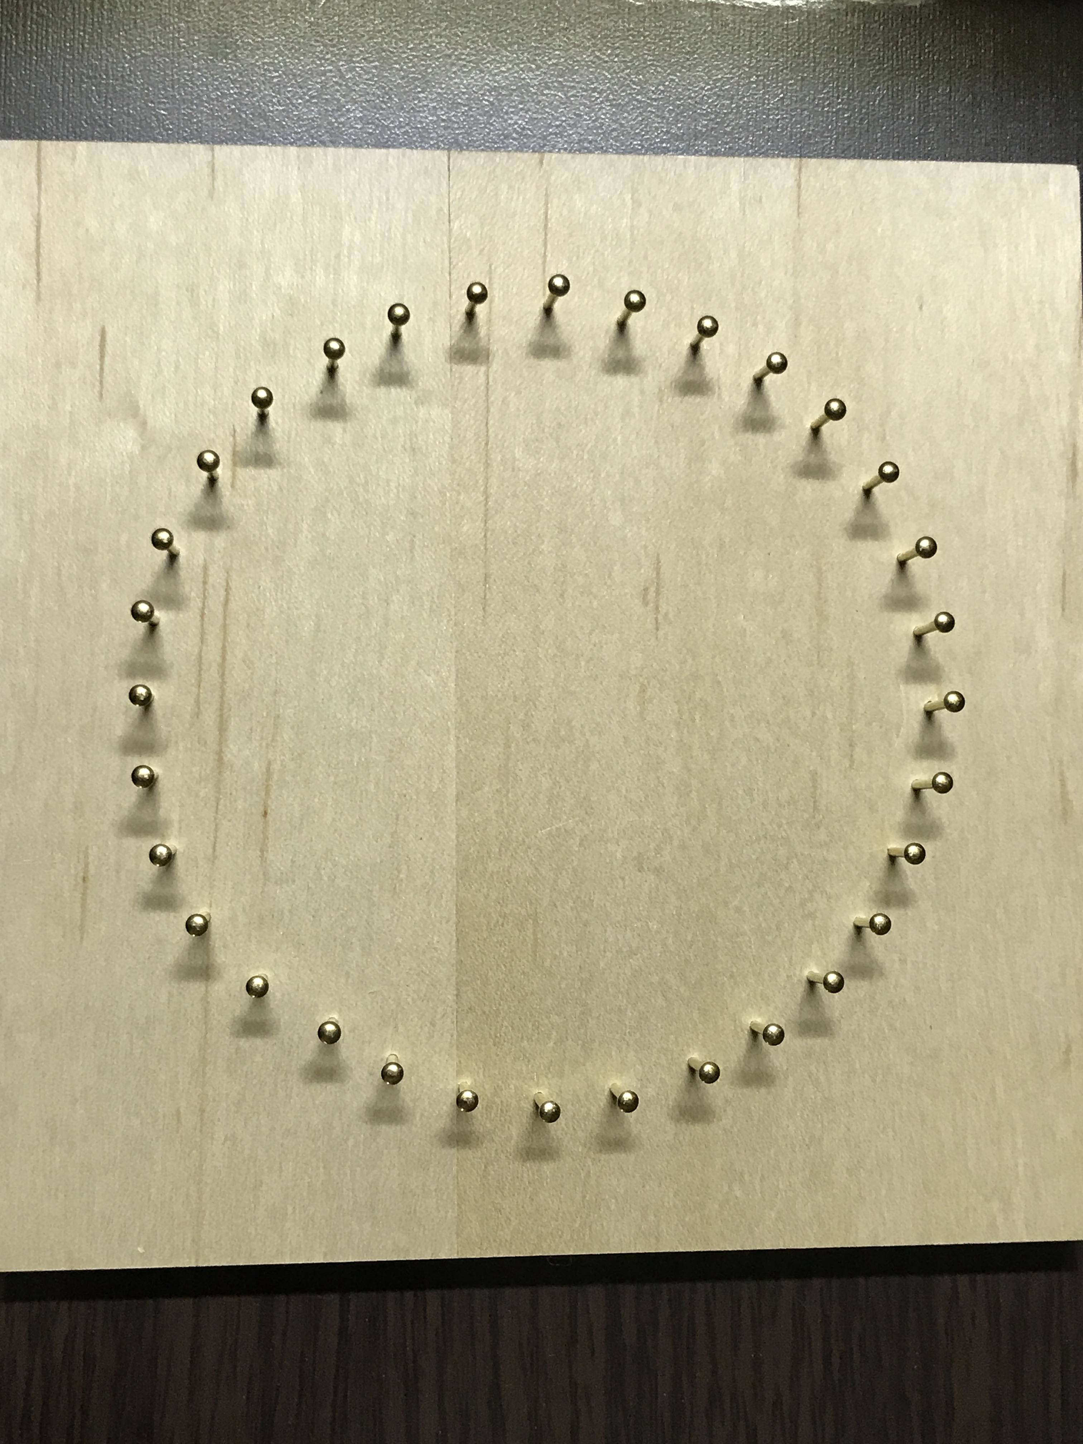
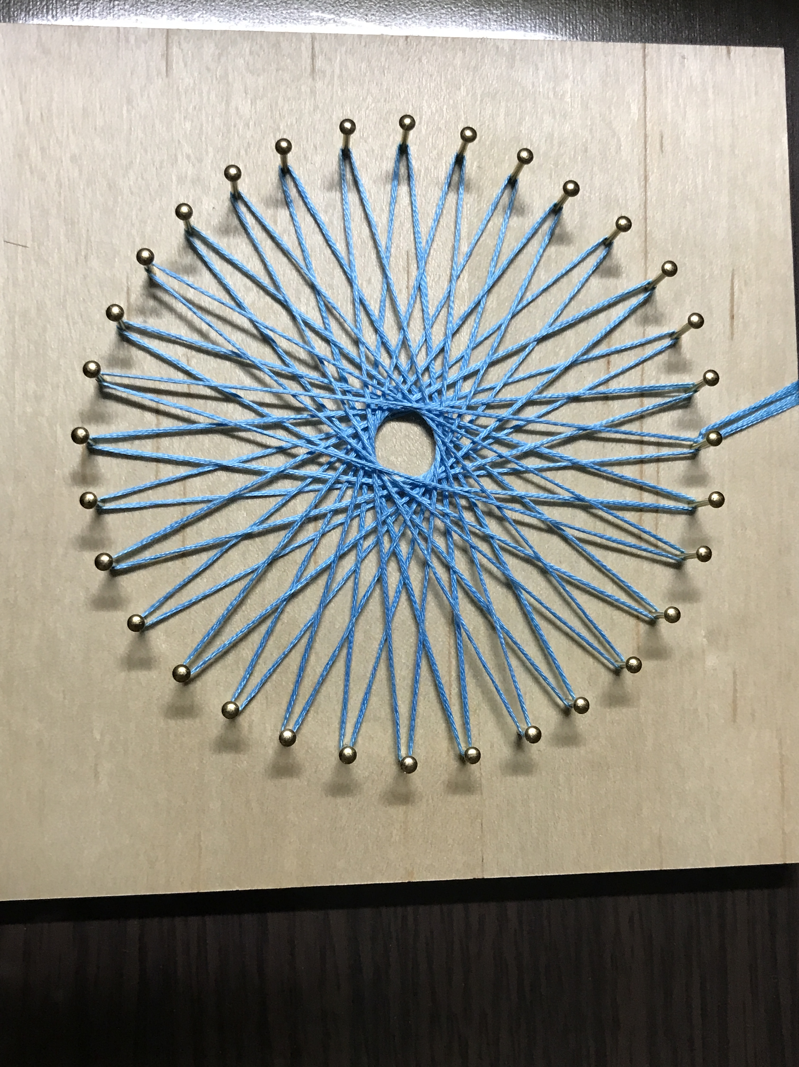
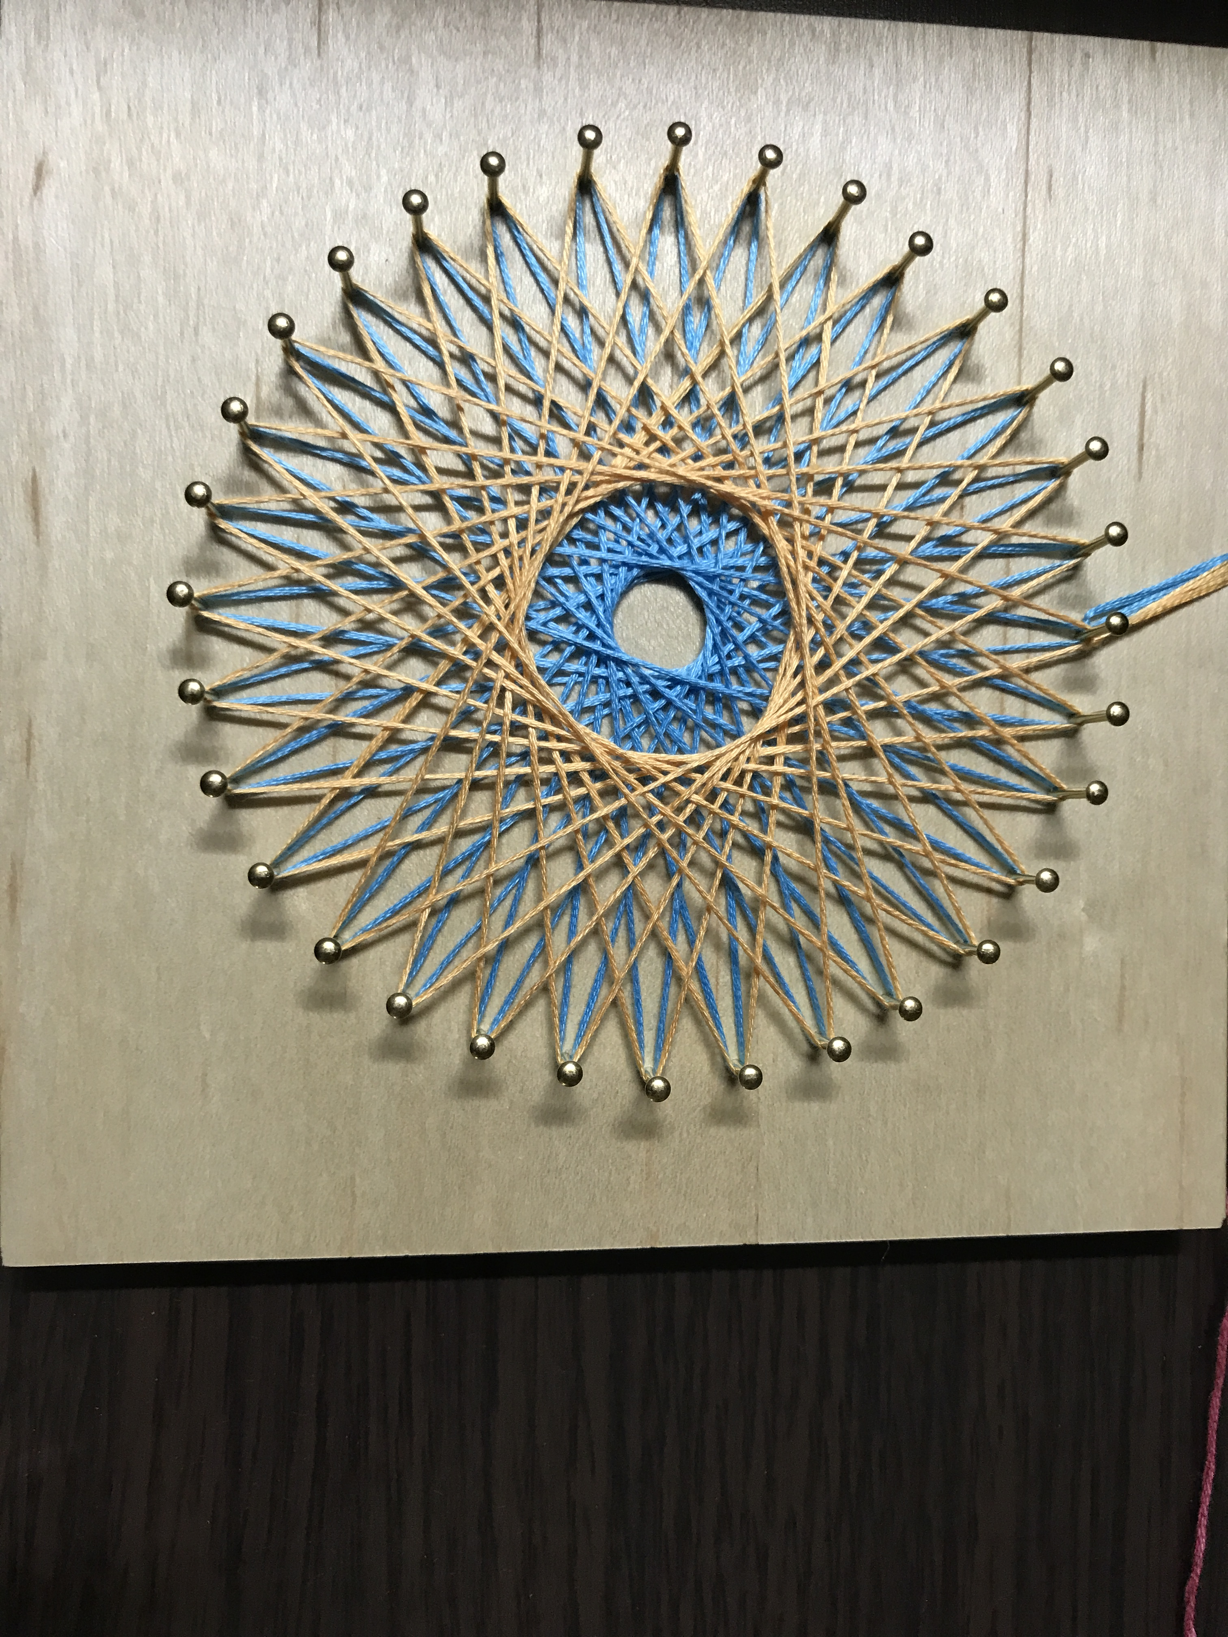
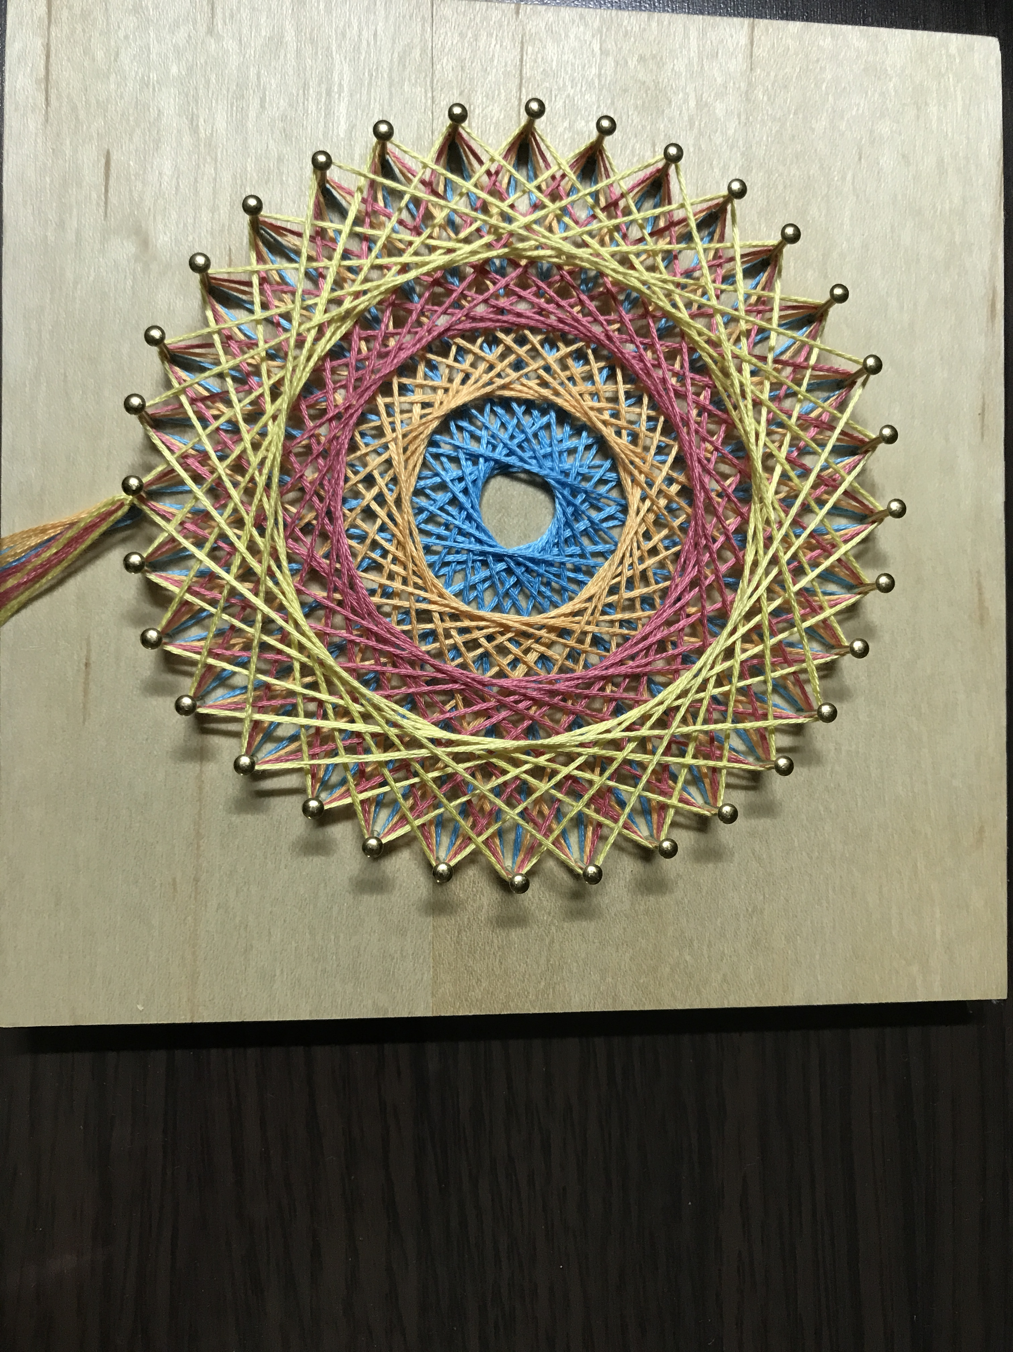
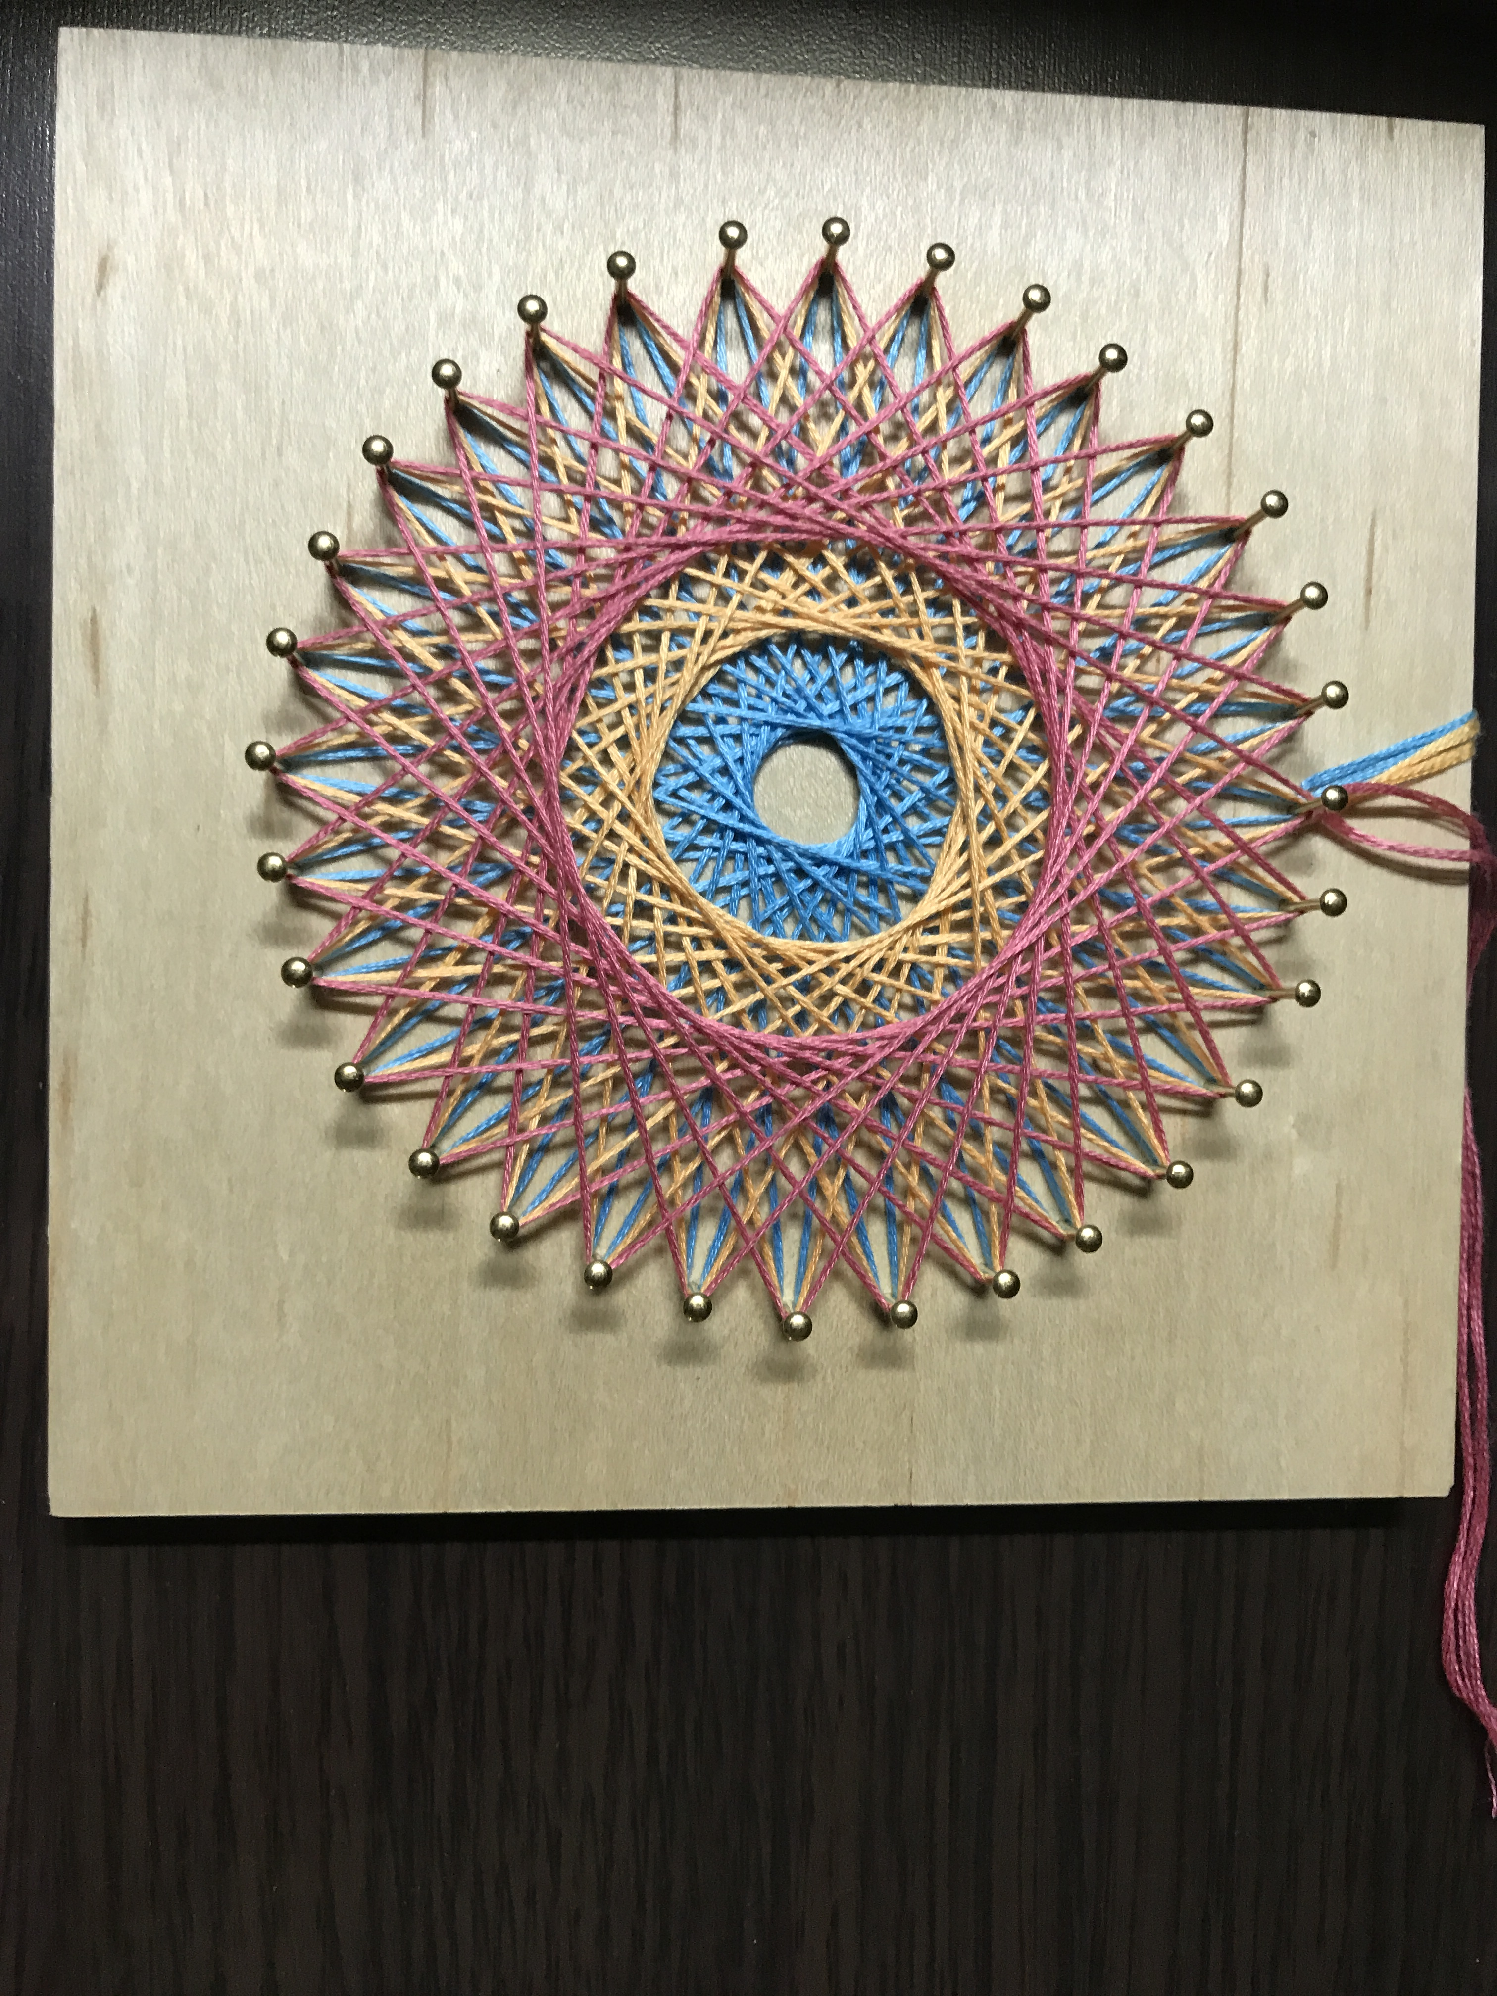
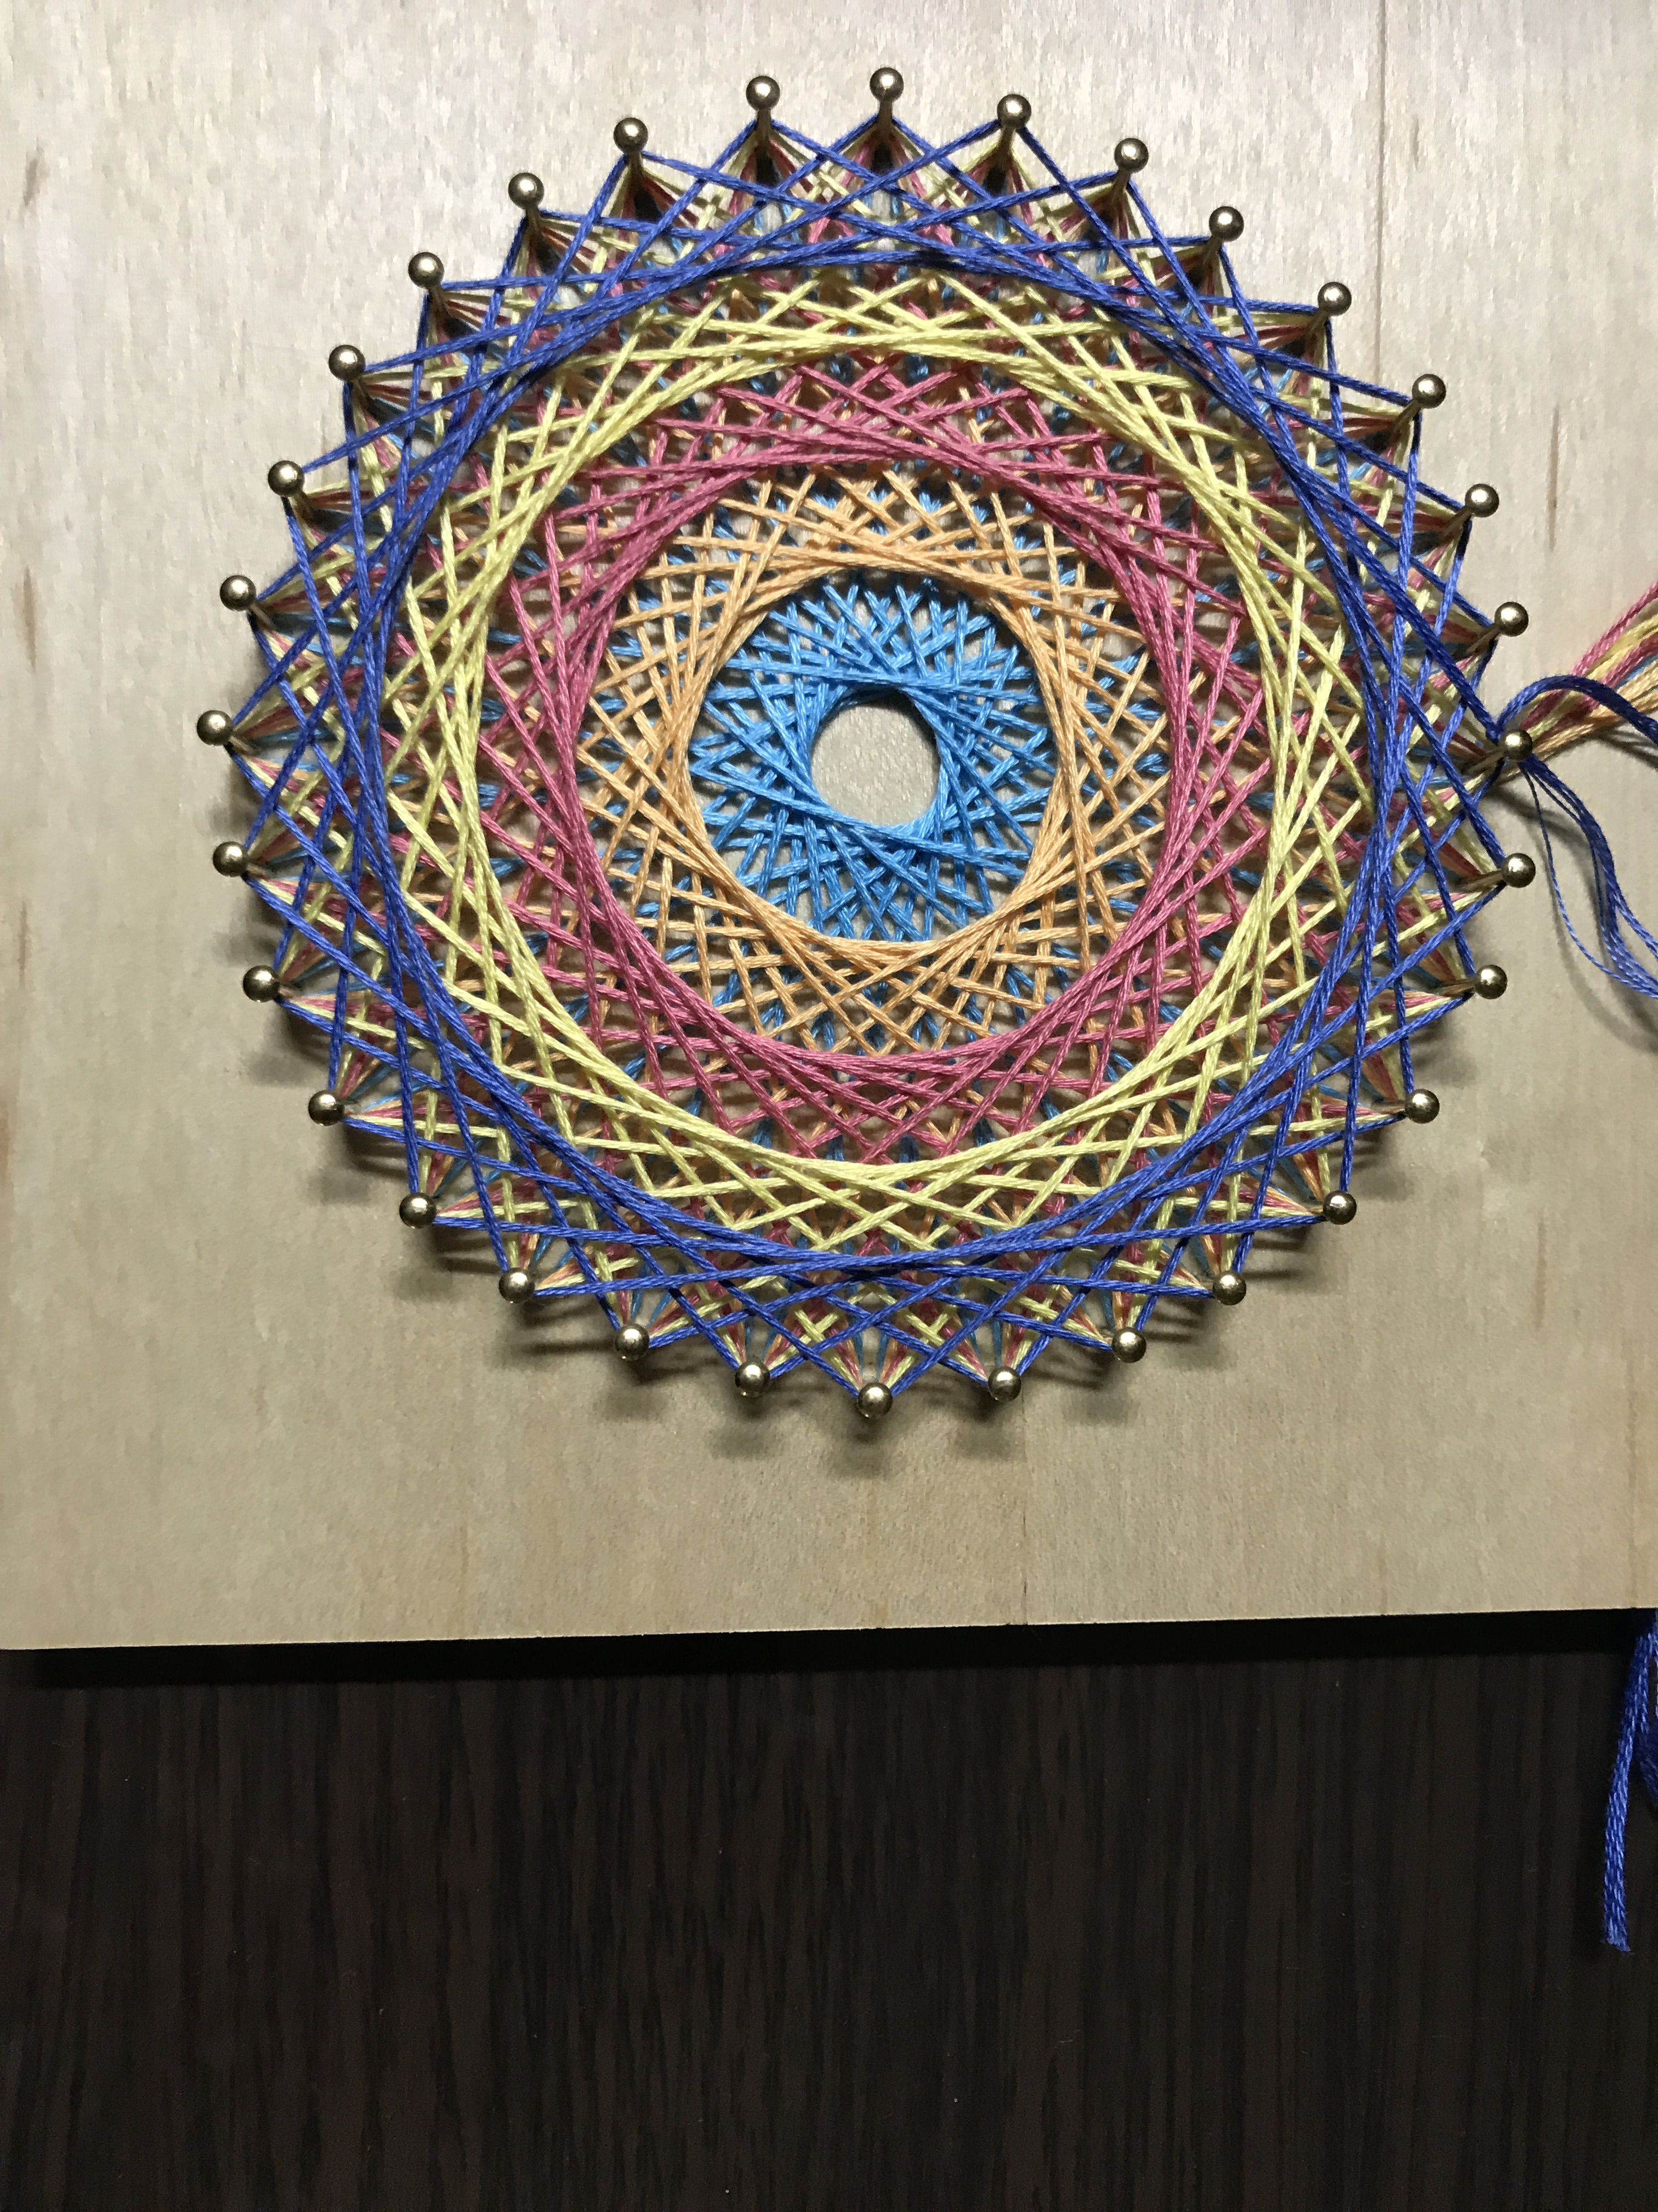
実際の作業の流れ (一例)
①
①板にピンを打つ
②1本目の糸(間隔:15)
③2本目の糸(間隔:13)
④3本目の糸(間隔:11)
⑤4本目の糸(間隔:9)
⑥5本目の糸(間隔:7)
②
③
④
⑤
⑥

Slide 4
糸かけ曼荼羅の問題点
やり直しが難しい
時間と手間がかかる
形や配色が複雑で
イメージしづらい

Slide 5
そこで
短い時間で
様々な色や形を
試すことの出来る
糸かけ曼荼羅色シミュレーターの制作

Slide 6
目標
様々な形状に対応
様々な配色が可能
配色履歴の復元
画像の保存
様々な環境で利用可

Slide 7
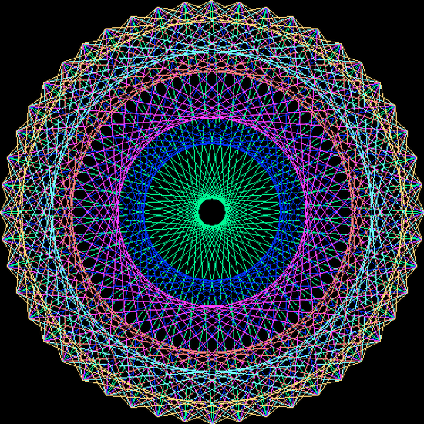

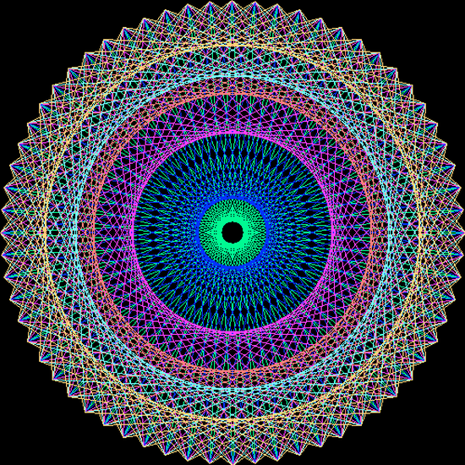
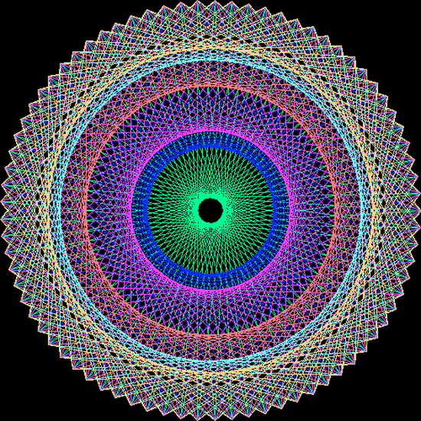
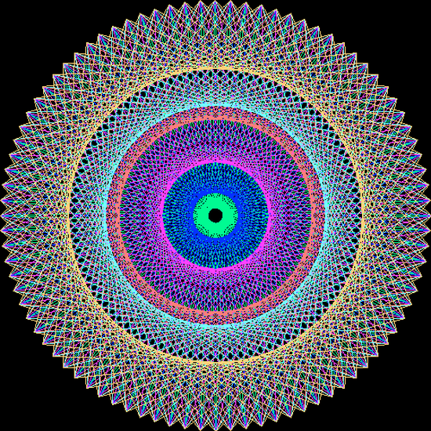
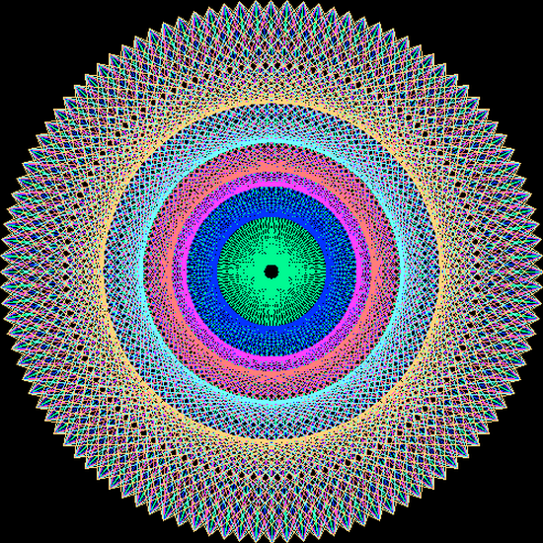
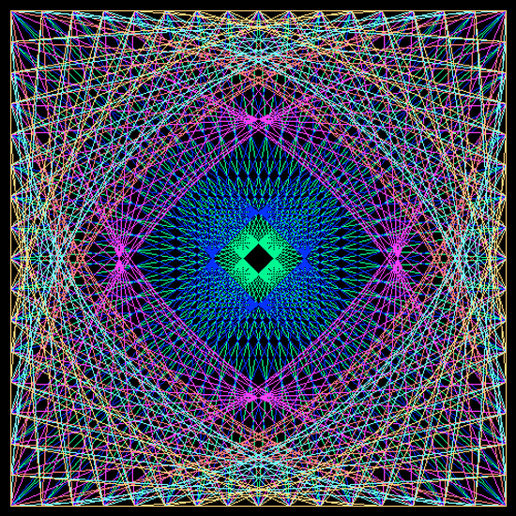
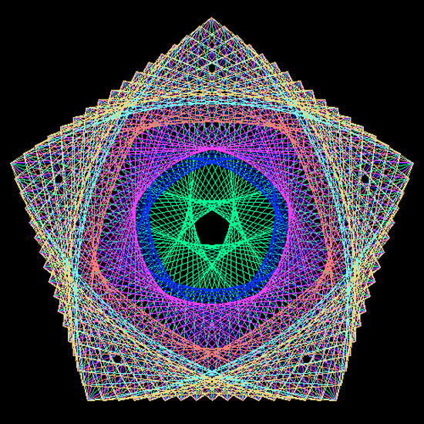
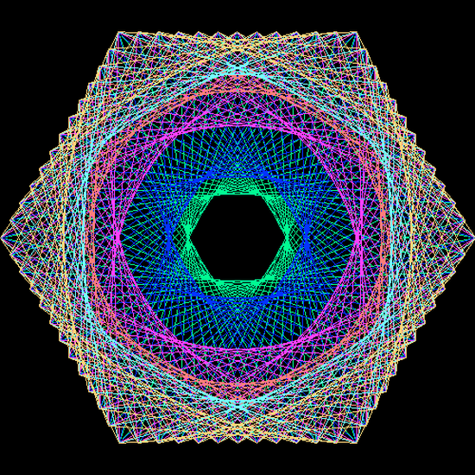
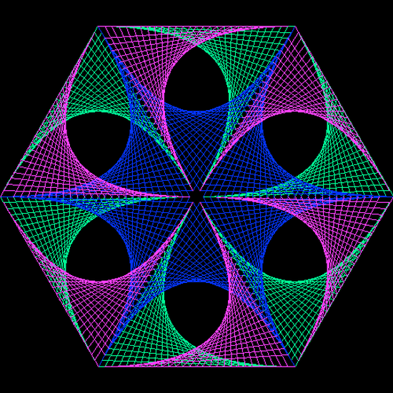
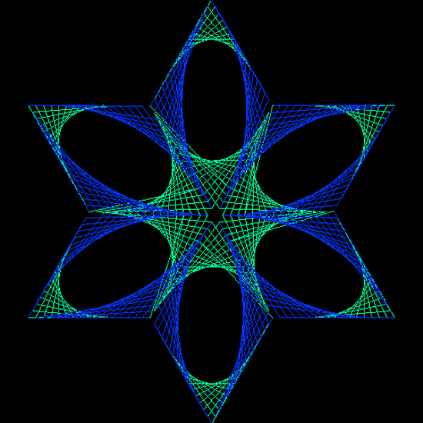
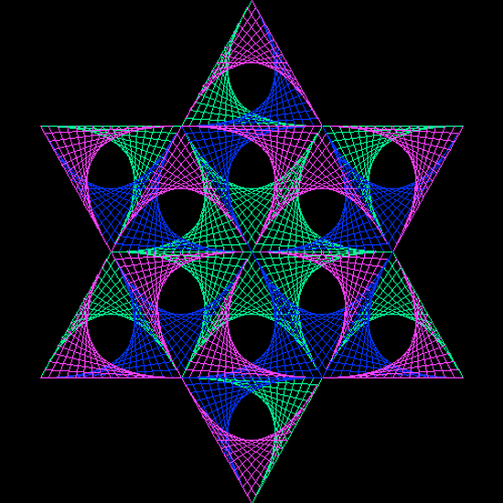
形状 ~主要な11種類~
円(48pin)
円(64pin)
円(77pin)
円(88pin)
円(108pin)
正方形
正五角形
正六角形
つぼみ
麻の葉
六芒星

Slide 8
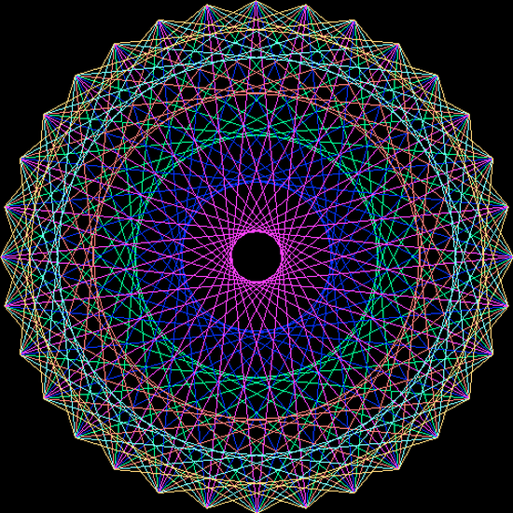
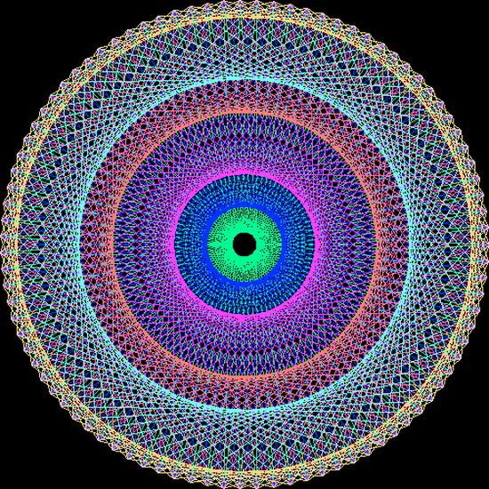
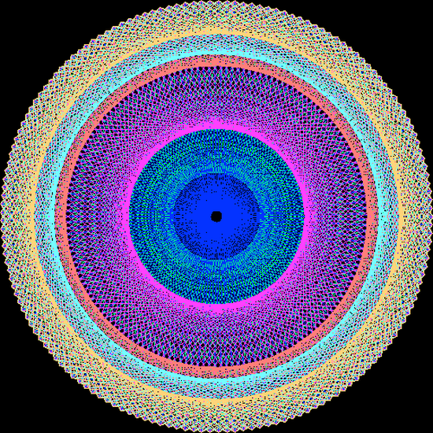
形状 ~円上のピンの数と間隔を自由に変更可能~
32pin
(21-19-17-9-7-5)
91pin
(47-41-37-29-24-11)
161pin
(91-79-59-41-37-29)

Slide 9

配色 ~糸と板(背景)~
RGB・HSV
パレット
クレヨン

Slide 10
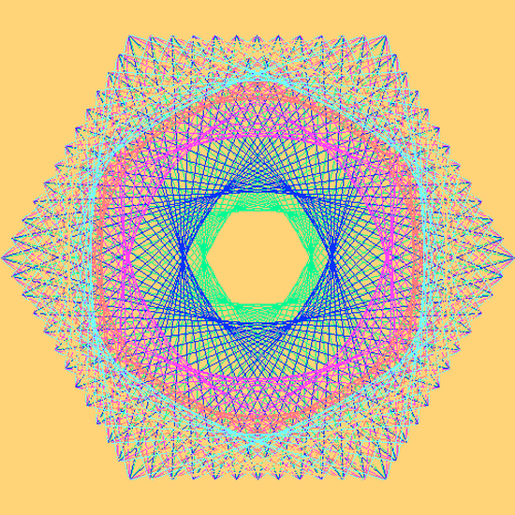
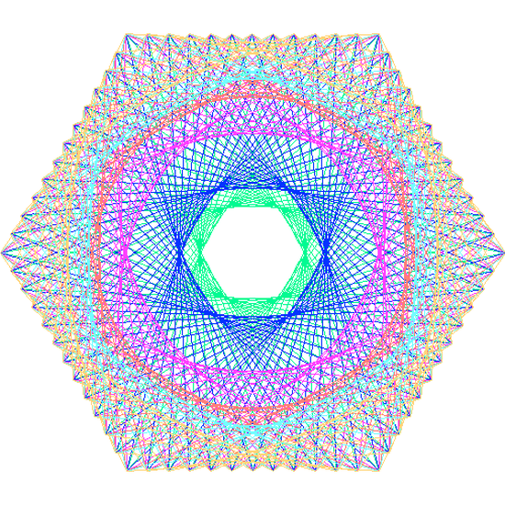
配色 ~背景色を変更した例~

Slide 11
プログラムの構成
画面
起動時実行
描画
座標計算
全ての形状の
座標を計算
画面生成
結果を表示
画像生成
色と座標から
画像を生成
配列に格納
座標情報
座標

Slide 12
円の描画実装 ~糸かけ曼荼羅の数学的側面(九九)~
3 × 1 = 03
0
3 × 2 = 06
9
1
3 × 3 = 09
2
3 × 4 = 12
8
3 × 5 = 15
7
3
3 × 6 = 18
3 × 7 = 21
6
4
3 × 8 = 24
5
3 × 9 = 27
3 × 10 = 30

Slide 13

配色履歴・画像保存機能
直近5件の配色
ブラウザに保存
保存ボタンを押すと
画像が保存される

Slide 14

対応環境 ~実行ファイル形式~
EXE実行ファイル形式
Unix実行ファイル形式

Slide 15
対応環境 ~Webアプリケーション~
Python3+Flask+JS+HTML+CSS
ブラウザ動作
ネットワークに繋がる様々な環境で使用可能

Slide 16








対応環境
出先
学校
家

Slide 17
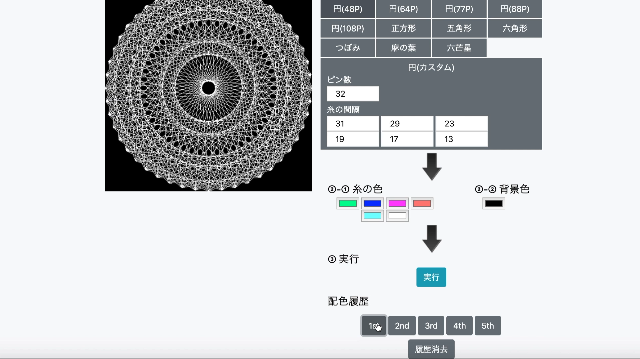

Slide 18
まとめ
様々な形状(11種類+任意)
様々な色を指定可能
配色履歴の復元
画像保存
幅広い環境に対応 (Win, Mac, Linux, android, ios)

Slide 19
謝辞
ベランダラボ 水越朋美様 数学的な背景について講義していただきました
一般社団法人 糸かけ曼荼羅協会 代表 吉川あい子先生 試作品を見ていただき，貴重なご助言をいただきました

Slide 20
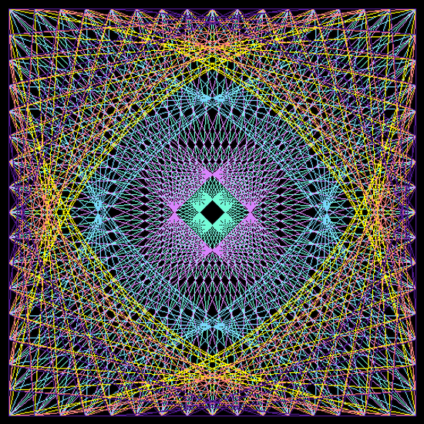
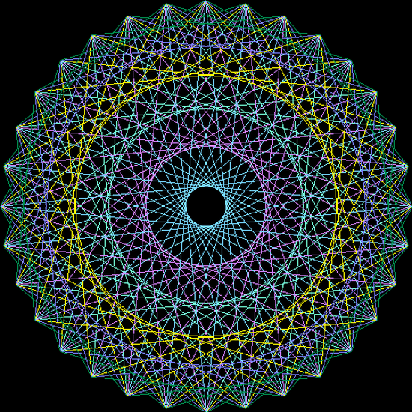
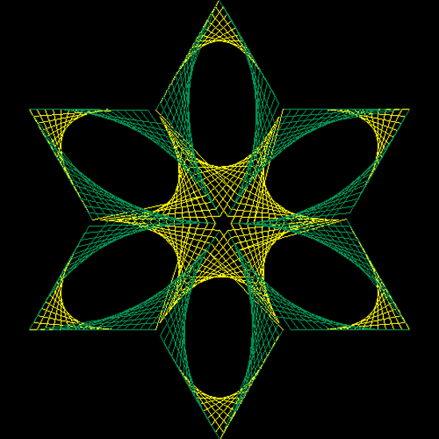
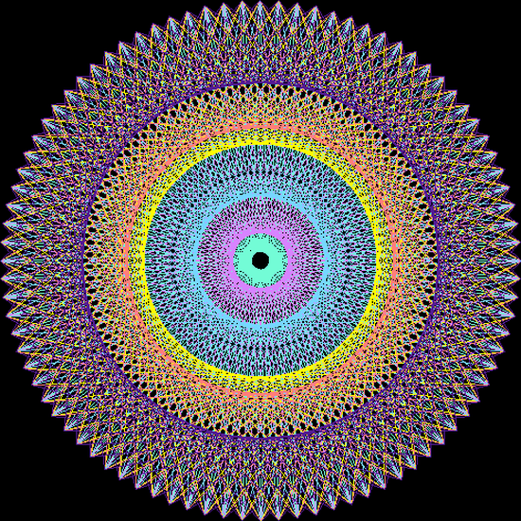
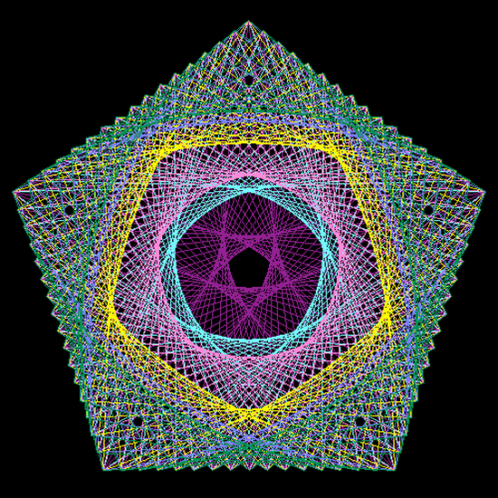
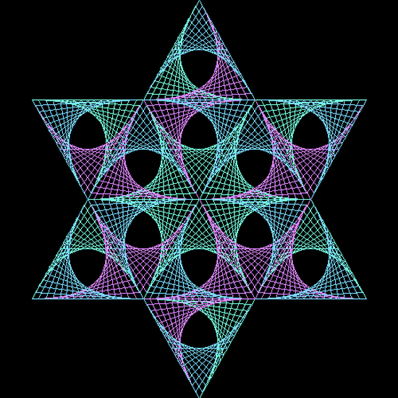
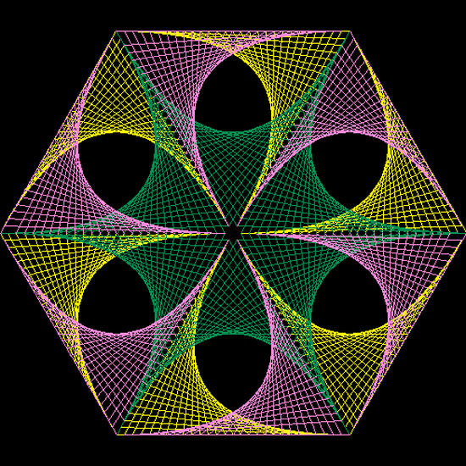
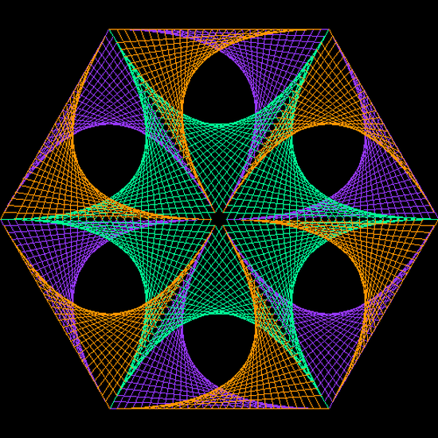
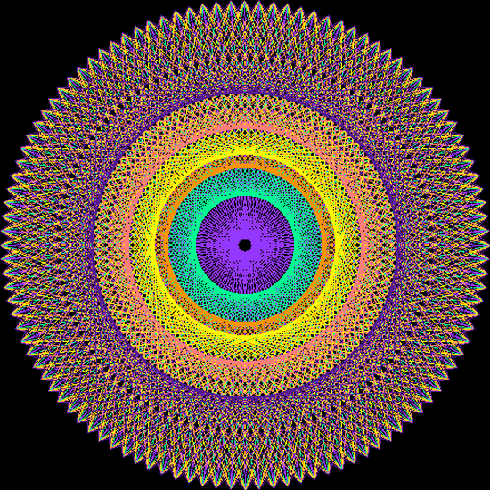
ご清聴ありがとうございました

Slide 21
糸掛け曼荼羅の数学的側面 ~九九~
Nの間隔で糸をかける = Nの段 (ピン数 = 10)
N ＝ 3
3 × 1 = 03
3 × 2 = 06
3 × 3 = 09
3 × 4 = 12
3 × 5 = 15
3 × 6 = 18
3 × 7 = 21
3 × 8 = 24
3 × 9 = 27
A番目 | B周目 | ピン位置
1 | 0 | 3
2 | 0 | 6
3 | 0 | 9
4 | 1 | 2
5 | 1 | 5
6 | 1 | 8
7 | 2 | 1
8 | 2 | 4
9 | 2 | 7

Slide 22
形状 ~プログラム~
起動時に
計算した座標
ユーザーの
選択した色
イメージ

